Slide 1
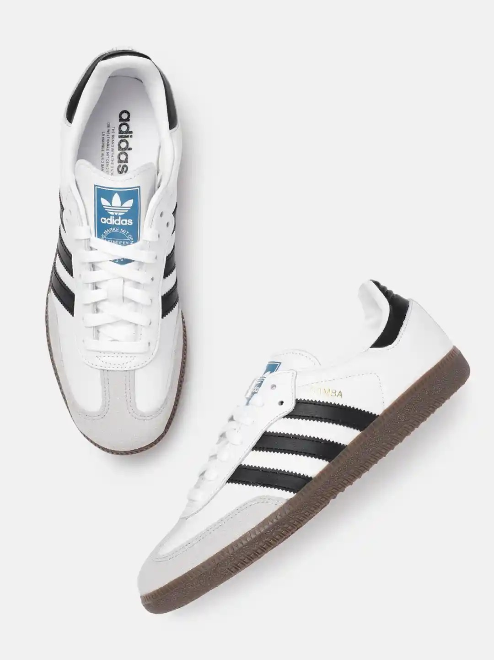
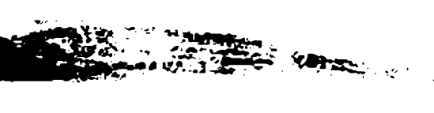
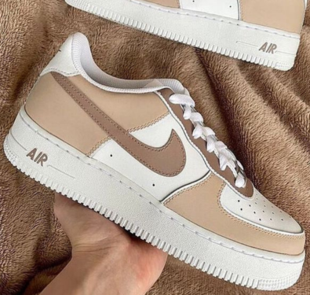

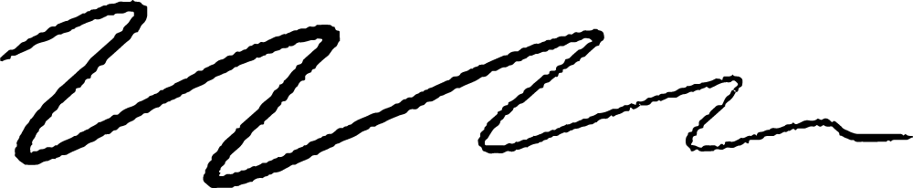
Real
OR
Fake
טל מיצמכר
עמית מיצמכר
דני גורודינסקי

Slide 2

Motivating Use Case
מה הבעיה האמיתית?
זיופים של פריטי מותג נפוצים מאוד ומקשים על זיהוי של פריט מקורי מול זיוף. ישנם זיופים שקרובים למקור כך שה"פגמים" שלו בקושי נראים לעין אנושית.
מי מרוויח?
חברות המותג נהנות מהגנה מפני זיופים, חנויות ואתרי מסחר מקבלים כלי שמוודא איכות מוצר ולקוחות מקבלים הבטחה שהמוצר שקנו הוא מקורי ואיכותי.
מה הקושי?
פגמים וזיופים הופכים למדויקים ומתוחכמים, ולעיתים ההבדלים הם זעירים. בדיקה ידנית אינה עקבית ועלולה לפספס.
מהו היתרון בשילוב תמונה?
הפגמים הם חזותיים (תפר, צבע, צורה).
ראייה ממוחשבת מזהה דפוסים עדינים שאדם מתקשה לראות. שימוש בתמונות מאשר בדיקה אוטומטית, מהירה ומדוייקת.

Slide 3
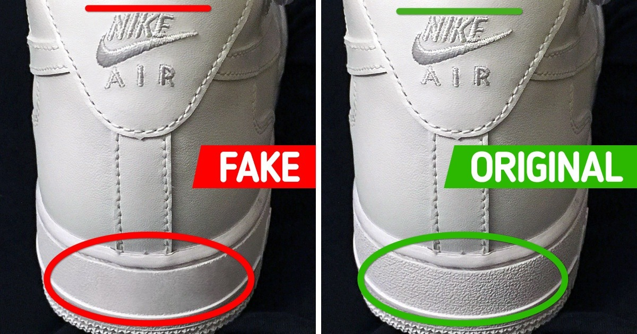
הגדרת הפרויקט
בעיה פורמלית
פיתוח מערכת ראייה ממוחשבת שמקבלת תמונה של פריט מותג ומבצעת:
זיהוי כל הפגמים הקיימים (Multilable Classification).
מיקום מדויק של כל פגם בתמונה (Bounding Boxes).
קלט/פלט של המערכת
קלט: תמונה ברזולוציה גבוהה של פריט מותג.
פלט: רשימת פגמים + מיקום בתמונה.
חידושי הפרויקט
מעבר מסיווג בינארי (מקורי/מזויף) לסיווג רב-תוויתי (פגמים ספציפיים).
שימוש בדאטה סינתטית ליצירת פגמים לצורך אימון המודל.

Slide 4
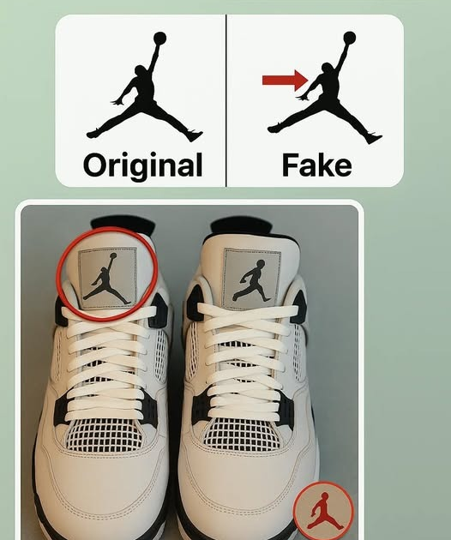
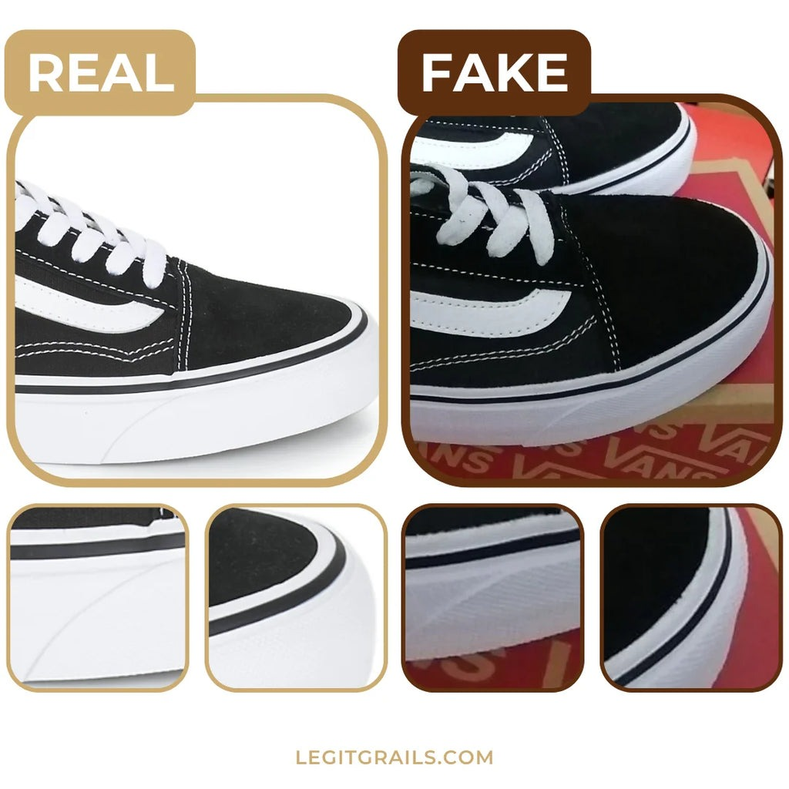
מהי זרימת העיבוד? (Pipeline)
קלט: תמונה של פריט.
עיבוד מקדים: חיתוך אזורי עניין (Template Matching), תיקון תאורה (CLAHE ) ונרמול צבעים (White Balance).
חילוץ תכונות: רשת עצבית עמוקה (CNN).
סיווג פגמים: סיווג רב-תוויתי של סוגי הפגמים.
מיקום הפגמים: תיבה מקיפה (Bounding Box).
פלט: רשימת פגמים + מיקום בתמונה.

Slide 5
CNN
Segmentation Model
חילוץ תכונות חזותיות
זיהוי מיקום הפגמים
סוגי המודלים וטכניקות
Data Augmentation
Multi-Lable Classifer
סיווג פגמים
סיבוב, שינוי תאורה, חיתוך ורעש

Slide 6
התאמות וכיוונון
שימוש במודלים מאומנים מראש.
Fine-Tuning לשכבות שאחריות על זיהוי תכונות ספציפיות.
הורדה או העלאה של ערך הסף כדי לזהות פגמים נדירים (כיוונון סף).
כיוונון פרמטרים:
  Learning Rate - מהירות הלמידה של המודל, אם גבוה מדי המודל לא יתייצב, אם נמוך מדי האימון איטי מדי.
  Batch Size - כמה דוגמאות מעבירים למודל בכל סבב אימון (משפיע על יציבות ולמידה).
  Optimizer - אלגוריתם שמעדכן את משקלות הרשת במהלך האימון.

Slide 7

סוגי תוויות
מקורות דאטה
דרישות דאטה
סוג הפגם (לוגו, צבע, תפר)
מיקום בפגם בתמונה (תיבה מקיפה)
תמונות אמיתיות של פריטים מקוריים.
דאטה סינתטי שנייצר.
מספיק דוגמאות לכל סוגי הפגמים.
מגוון זוויות, תאורות ורקעים.
חלוקה ברורה ל-Validation, Training ו-Test sets.

Slide 8
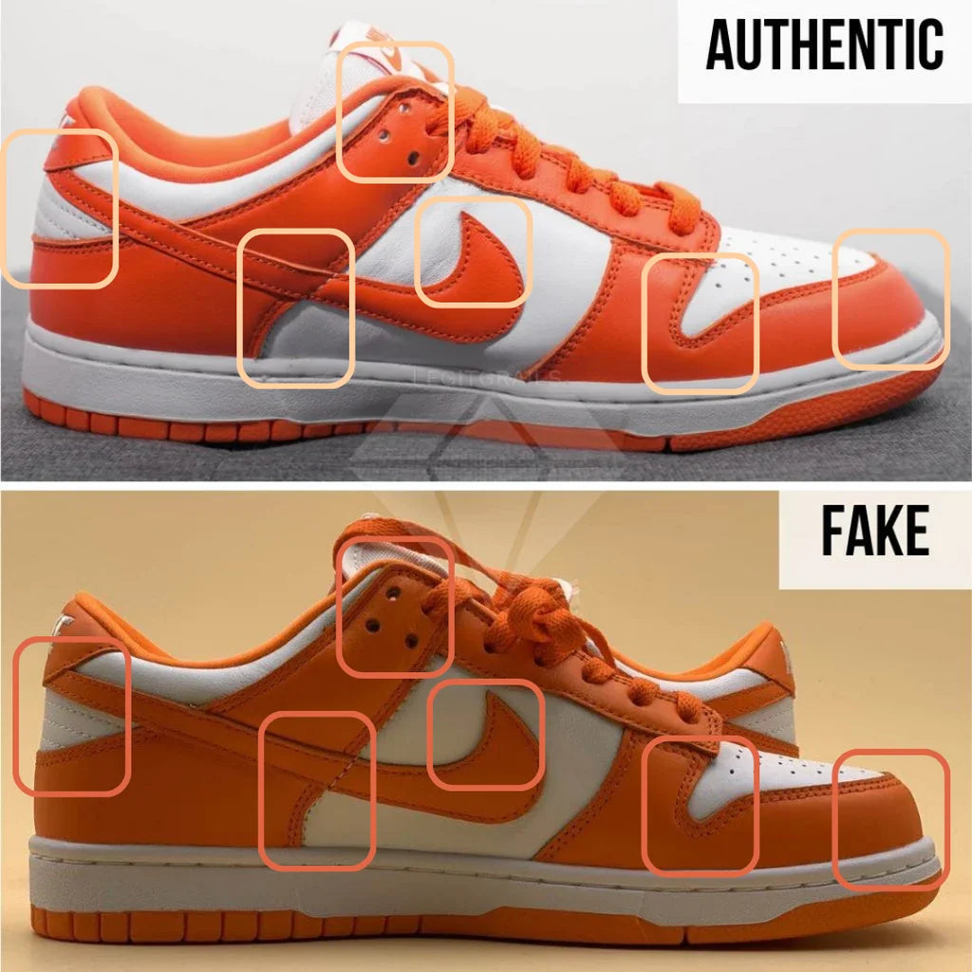
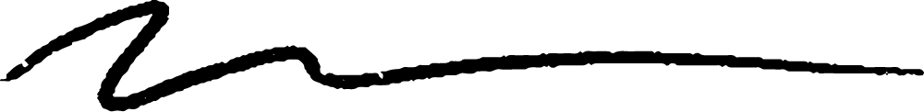
דאטה סינתטית
יצירת תמונות חדשות עם פגמים קטנים שלא קיימים בדאטה האמיתי.
זוויות צילום שונות, תאורה ורקעים שונים.
סוג הפגם והמיקום ידועים מרגע יצירת התמונה.
Inpainting
ControlNet
Stable Diffusion
מוסיף פגמים ספציפיים לתמונה קיימת.
שולט על הצורה והזווית של הנעל בתמונה.
יוצר תמונות חדשות של נעליים.

Slide 9
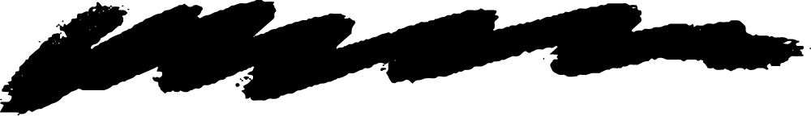
מדדים
Accuracy
אחוז זיהוי נכון של פגמים
F1 Score
איך נמדוד את התוצאות?
1) הערכת דיוק כללי של המודל בזיהוי פגמים.
2) בדיקה של דיוק בכל שלב בעיבוד (Pipeline): סיווג, זיהוי מיקום וסגמנטציה.
פרוטוקולים ונתוני אמת:
שימוש בנתוני אמת שנוצרו בצורה סינתטית.
הגדרת פרוטוקול ברור לאימון והערכה שכולל חלוקה ל-Validation, Training, Test set.
איזון בין Precision ל-Recall
IoU
(Intersection over Union)
מדידת חפיפה בין פגמים אמיתיים לחזויות המודל
mAP
(mean Average Precision)
כך נוודא שהמודל לא "לומד" רק על הדאטה שאימנו אותו אלא נבצע זיהוי גם על תמונות חדשות.
בודק אם המודל זיהה את הפגם וגם אם הוא שם אותו במקום הנכון.

Slide 10
תודה על ההקשבה

